Slide 1

Abstraksjonsnivå og
Datamaskinarkitektur
oscarhbj@ifi.uio.no

Slide 2
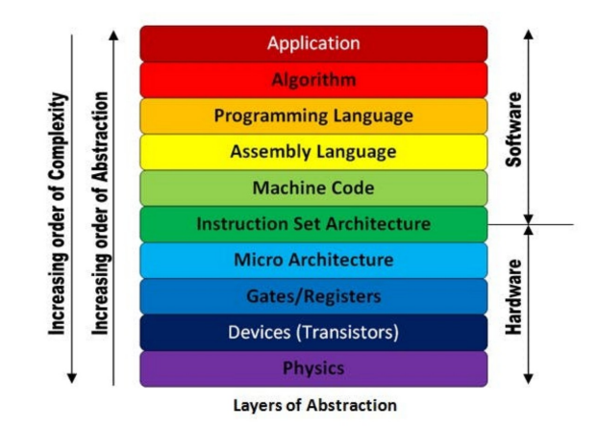
Abstraksjonsnivå
Det som er basic VS Kunnskap om systemet
Høyt Abstraksjonsnivå
Middels Abstraksjonsnivå
Lavt Abstraksjonsnivå
Notes:
Abstraksjonsnivå kan vi regne som en rekke nivåer som rangeres etter forståelsen av det aktuelle systemet. Ofte så holder det å ikke måtte gå langt inn i ett system for å kunne bruke det. Hvis vi starter på Høynivået så kan det være det å kjøre en bil eller vite hvordan du spiller ett spill. Skal vi derimot ett hakk lenger ned så kan det være det å kjøre bilen eller det å vite hvordan spillet er programmert i en engine.
På høynivået kan vi gå helt ned til koden som vi alle programmerer med i in1000. Altså python, hvordan programmene vi lager er oppbygd.
Skal vi ned ett abstraksjonsnivå til så kommer vi til middelsnivået. Det er da hvordan datamaskinen tolker koden og bitsene vi sender inn. Altså Maskinkoden. Men vi er fortsatt ikke helt på bunnen. Selv om vi nå jobber med bits i vår datamaskin finnes det enda flere lag lengre nede. Neste lag nedover er CPU’en som er hjernen til datamaskinen.
Men hvorfor stoppe her når vi kan gå enda dypere?
Neste nivå innad i datamaskinen er ALU. Det er delen av CPUen som utfører de logiske operasjonene.
Så er spørsmålet fort hvor lavt kan vi gå? Og vi kan fortsette. Neste nivå vil være De logiske portene som til sammen skaper en krets. Men disse består også av Transistorer som igjen bruker strøm og spenning for å variere hvilke outputs vi får.

Slide 3
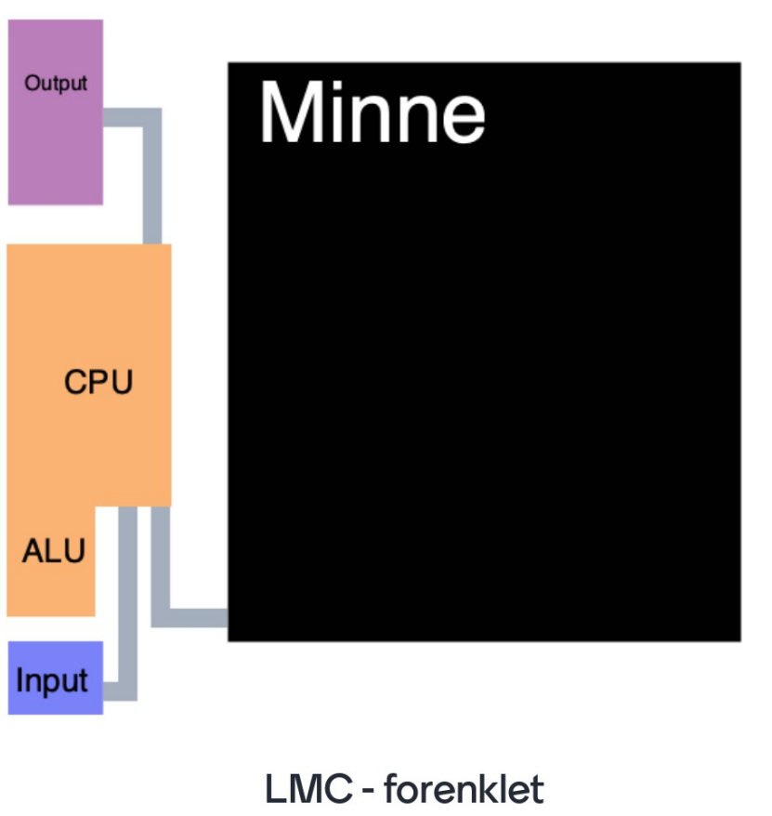
LMC arkitekturen
CPU
ALU
MINNE (RAM)
Input
Output
Notes:
LMC Arkitekturen har noen få men viktige komponenter. Denne datamaskinen har Ram, CPU, ALU og IO (Input output) som kommuniserer med bruker.

Slide 4
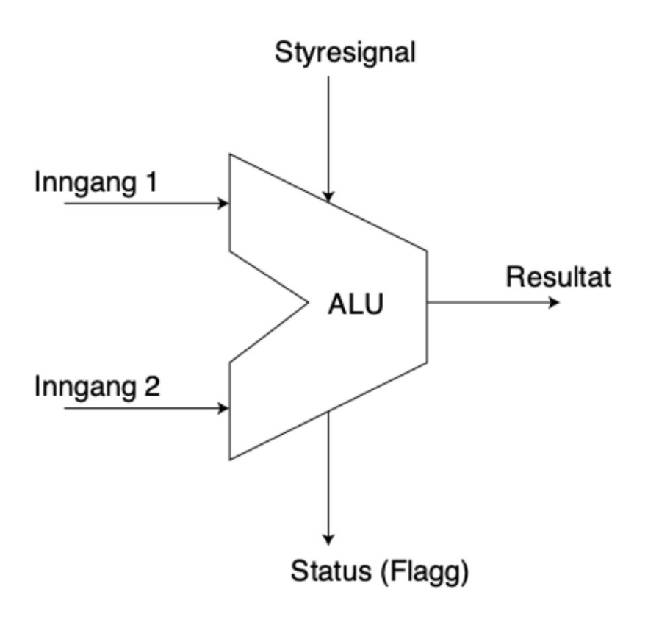
ALU
Aritmetiske funksjoner
Logiske funksjoner
Styresignal
Resultat
Status
Notes:
ALU Aritmetisk, Logical unit tegnes som vist på bildet. Den tar to forskjellige inputs fra datamaskinen og ett styresignal. Dette styresignalet forteller ALU en om den skal legge samme, dividere, subtraktere, eller kjøre noen andre logiske operasjoner. *Vis eksempel med addisjon mellom 2 tall.

Slide 5
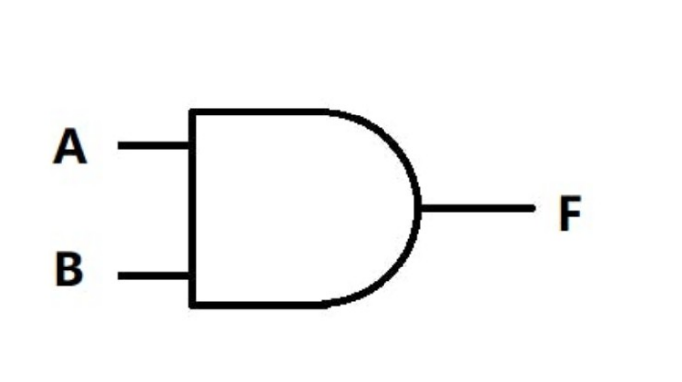
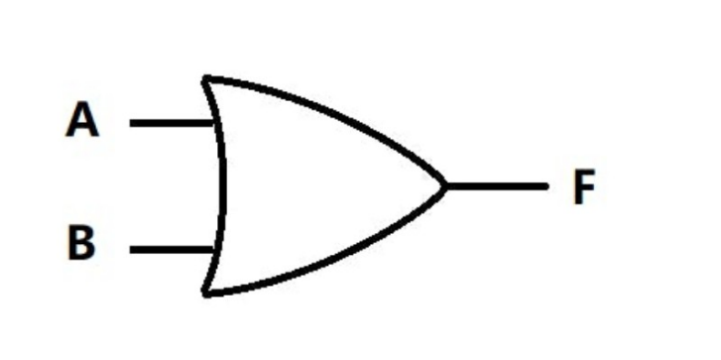
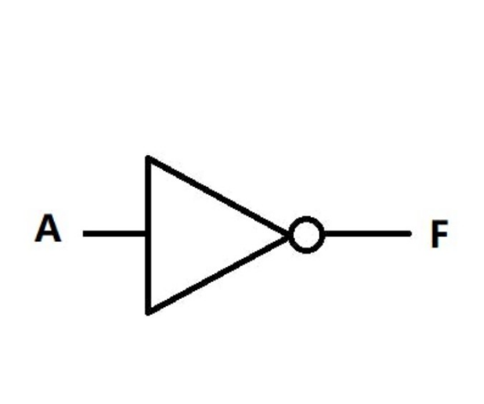
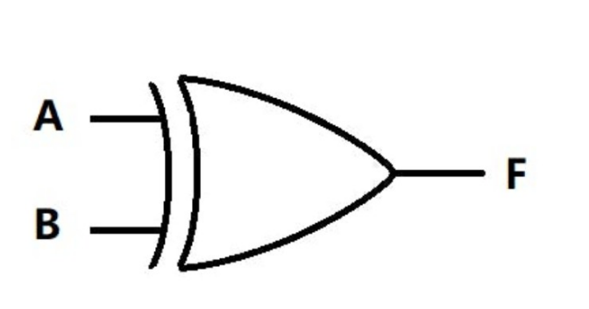
Porter
Addisjon krever forskjellige porter!
AND
OR
NOT
XOR

Slide 6
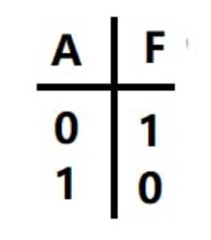
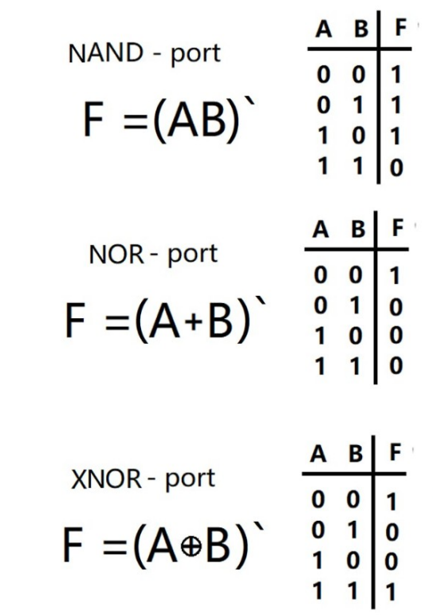
Sannhetsverditabell:
Lettere å se hva kretser gjør
F=A’
F=A+B’
F=(A*B)’
Hvordan vil A*B+’C se ut?

Slide 7
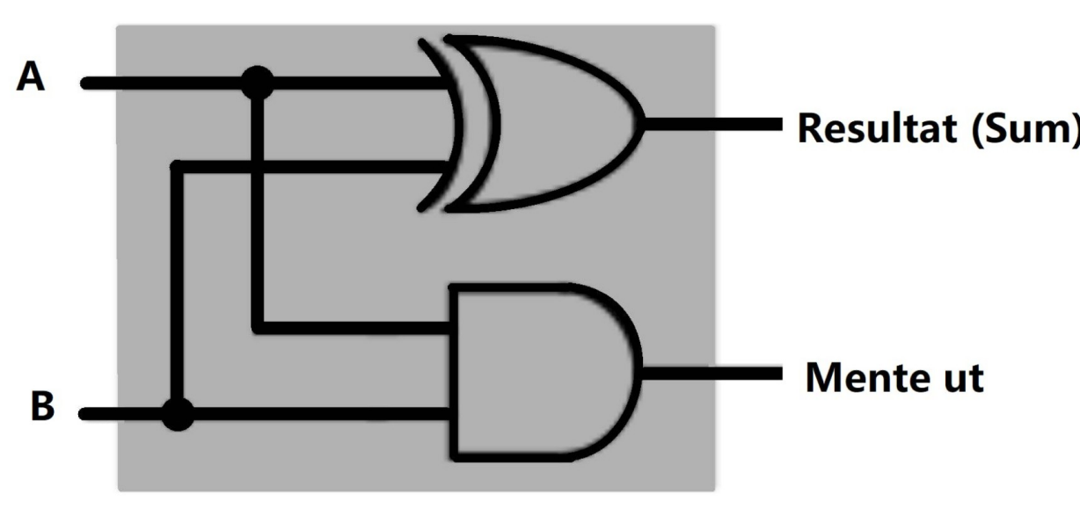
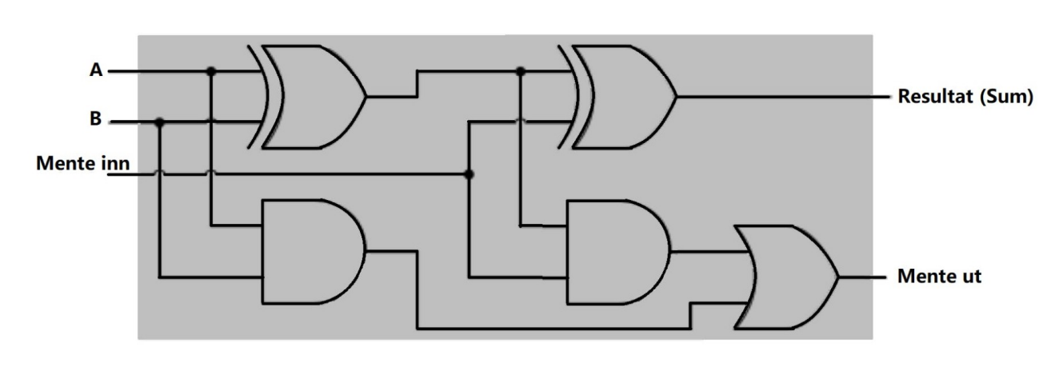
Addisjon!
Halvadder
FullAdder
Kan settes sammen i en serie!
Seriell Adder
Notes:
Halvaddere legger sammen to tall og sender ut summen samt mente siden vi jobber i 2 tall systemet.
Fulladdere: Legger sammen to tall + mente og sener ut summen.
En seriell adder er mange fulladdere satt sammen i en rekke for å gi oss svaret på addisjon mellom 2 tall som er større enn 1 bit.

Slide 8
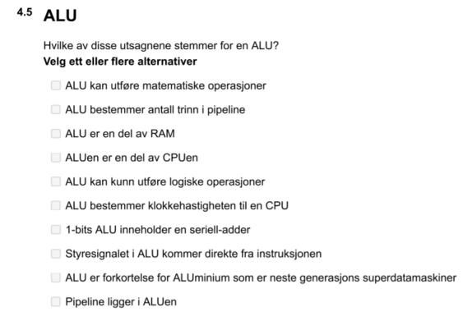
Eksamensoppgaver:
Notes:
1, 4,8

Slide 9
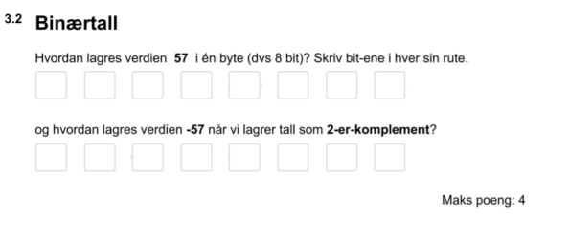
Notes:
1x32+ 1x16+1x8 +1
00111001
-128+ 64 + 4 + 2 +1=-57

Slide 10
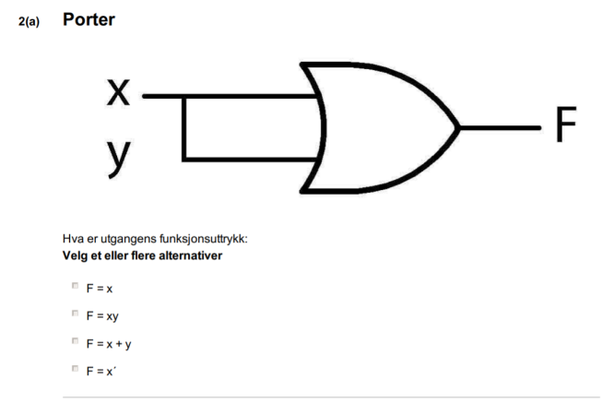

Slide 11
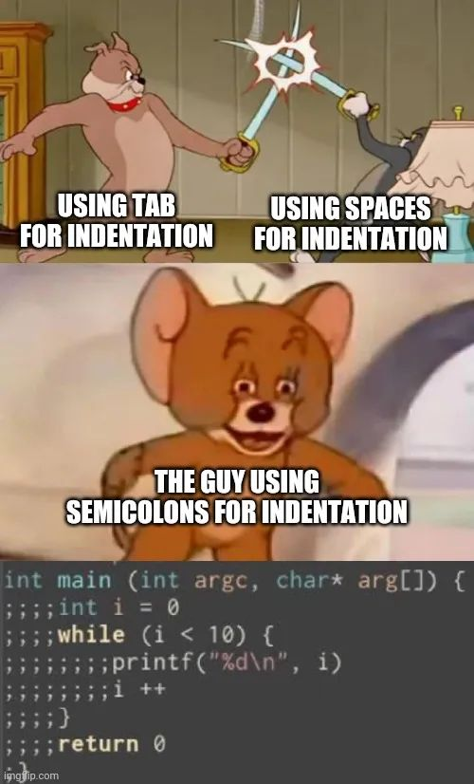

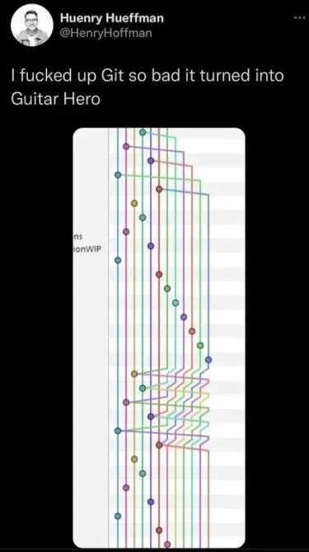
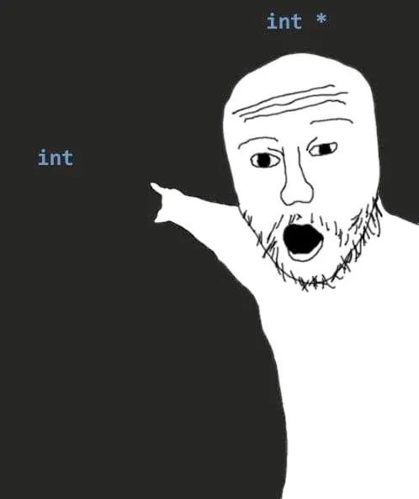




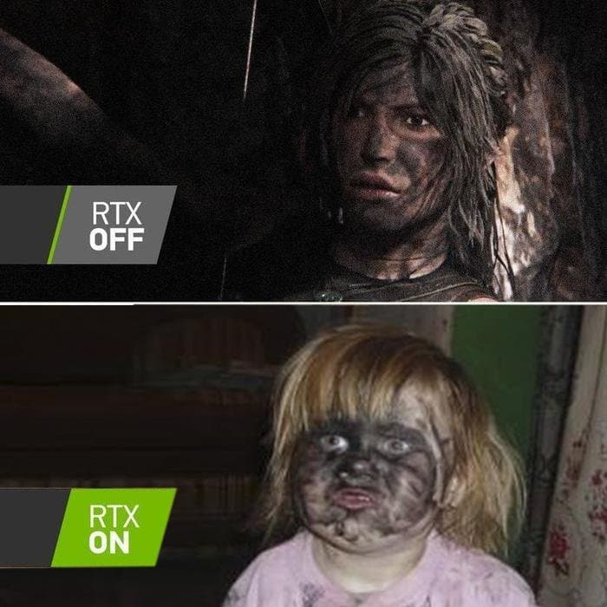
memes

